Slide 1
Мостранс проект
Команда линейно-регрессирующие
Глеб, Олег, Гриша, Влад

Slide 2
Цель проекта
Кейс: проект МосТранспорта
Разработать сервис, который может выдавать информацию о пассажиропотоке на станциях метро, в интересующий вас день, а также делать прогноз загруженности станций. Проект предназначен для работников метро, но может быть использован и пассажирами, чтобы обеспечить комфортные поездки.

Slide 3

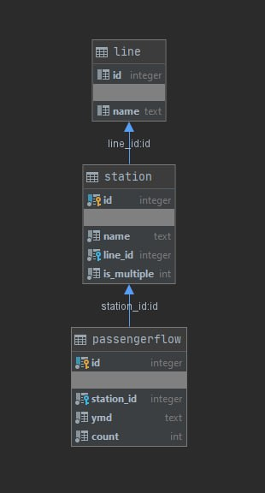
Реализация
Сайт в качестве интерфейса для пользователя
Бэкэнд, связывающий визуал с базой данных и алгоритмами NLP
Запрос через списки
Поиск в бд
Сайт
Голосовое
сообщение
Текстовое
сообщение
Модель
для преобразо-
вания
речи в текст
транскрипция
Алгоритм поиска
названия станции
И модель
для определения
времени

Slide 4




Стэк технологий

Slide 5
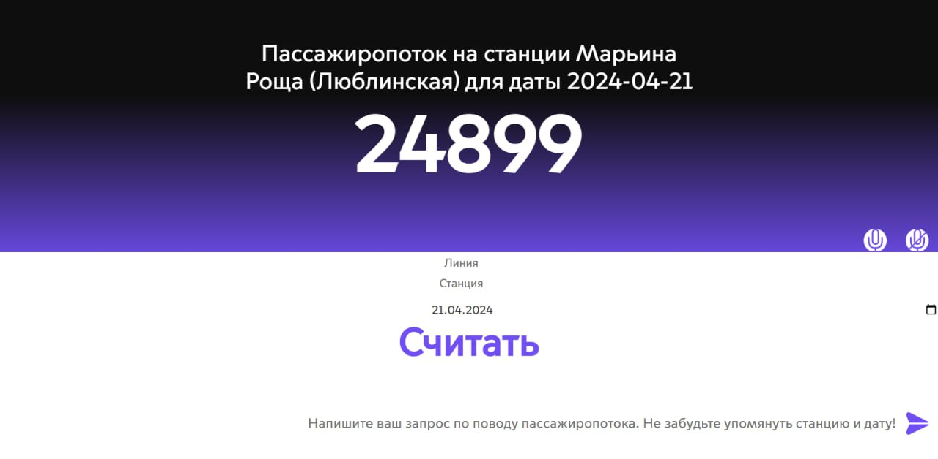
Возможности сервиса
Можно делать запросы текстом и получать в ответ требуемую информацию
Также есть возможность голосового ввода
Наконец, просто выбрав станцию и дату, вы тоже получите результат
Еще мы добавили функцию предсказания пассажирпотока

Slide 6

Масштабируемость
Можно улучшить работу модели, распознающей время в предложении.
Добавить в работу сайта новые функции, например, история запросов, история чата, карту станций
Если расширить базу данных, добавив разделение не только по дням, но и по времени, сервис станет гораздо более гибким и полезным

Slide 7
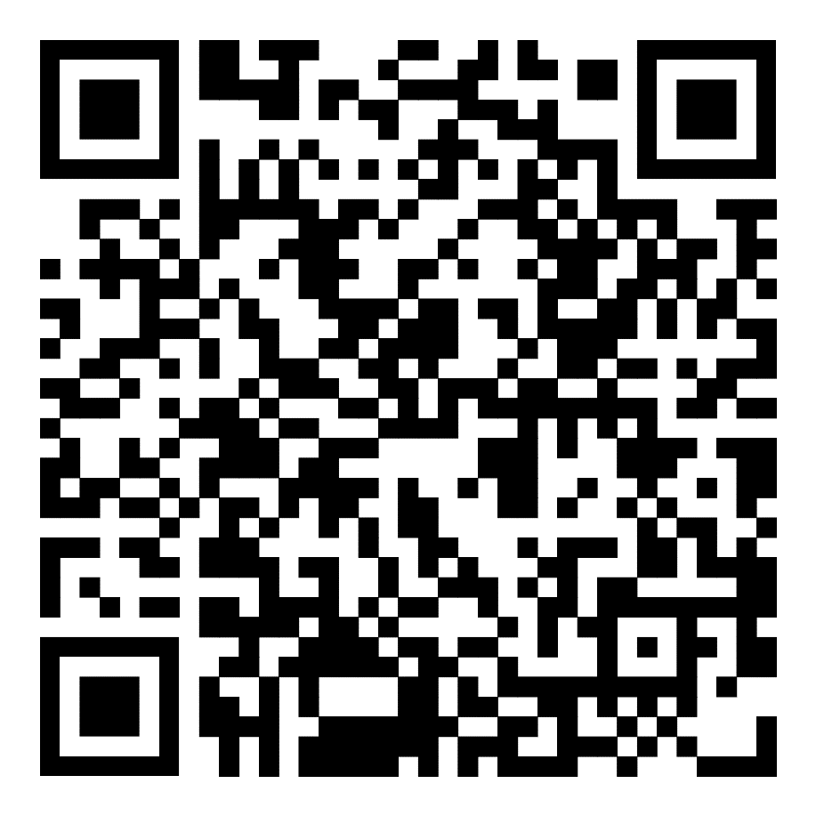
Мы помним прошлое и предсказываем будущее!

